Slide 1

Развертывание ПСР в ПАО «ППГХО»
Докладчик: Колесаев Б.Б.
Краснокаменск, март 2018

Slide 2

Производственная система «Росатома» (ПСР) – это культура бережливого производства и система непрерывного совершенствования процессов для обеспечения конкурентного преимущества на мировом уровне

Slide 3
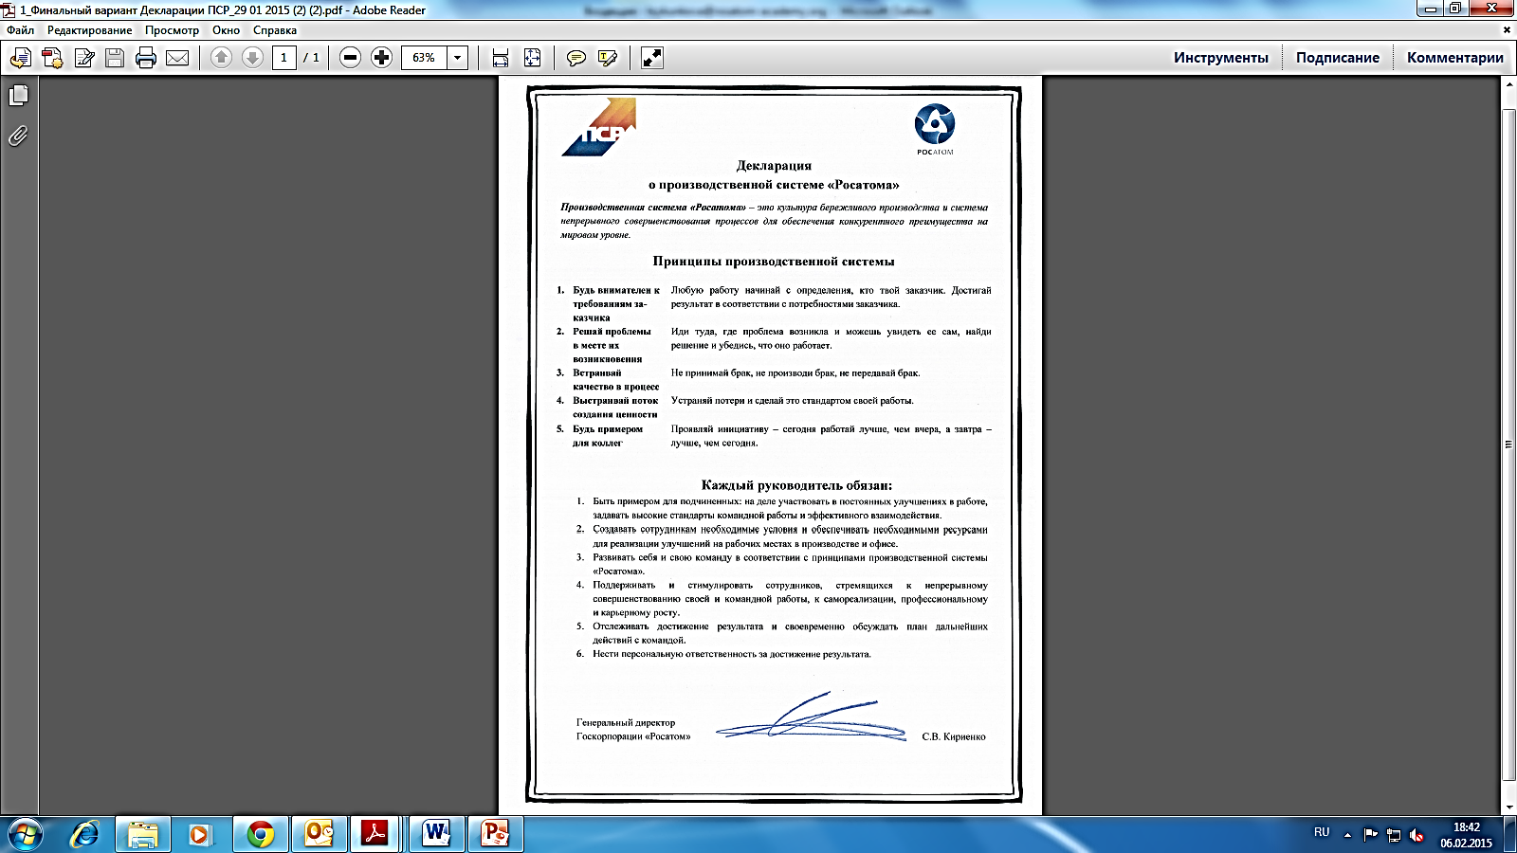
Декларация ПСР
Будь внимателен к требованиям заказчика
Решай проблемы в месте их возникновения
Встраивай качество в процесс
Выстраивай поток создания ценности
Будь примером для коллег
1.
2.
3.
4.
5.

Slide 4
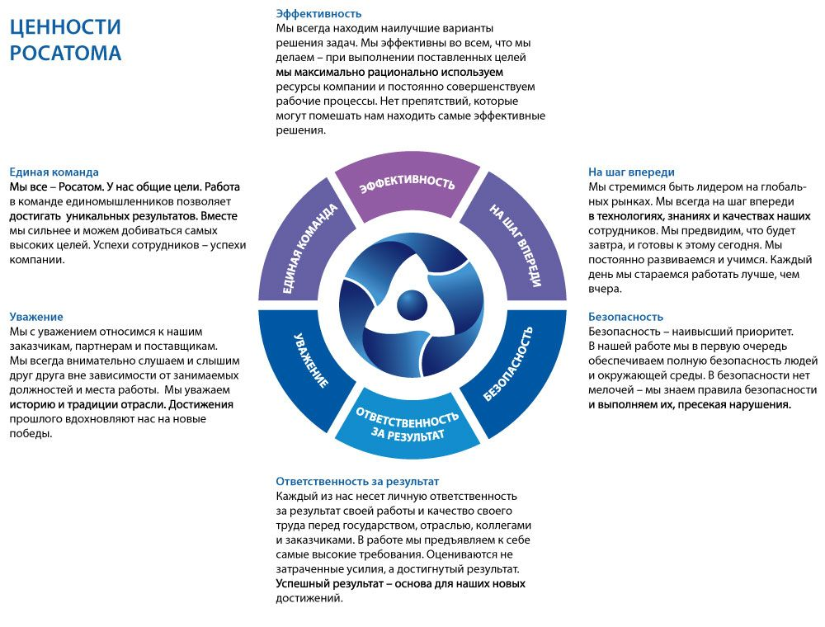



Ценности Росатома — основа Производственной системы
Notes:
На совершенствование и развитие – личностное и профессиональное – ориентируют нас ценности Росатома.
На шаг впереди - Ставим амбициозные цели. Предупреждаем потенциальные проблемы. Быстро реагируем на изменения. Помогаем развиваться и адаптироваться другим.
Эффективность - Принимаем взвешенное решение из нескольких вариантов. Не затягиваем принятие решений. Достигаем максимального результата при эффективном использовании ресурсов.
Единая команда - Принимаем решение и действуем, руководствуясь общими интересами отрасли. Работаем с максимальной отдачей над общими целями. Берем ответственность за решение общей проблемы, даже если это выходит за рамки обязанностей.
Ответственность за результат - Всегда выполняем работу на высоком уровне качества. Проявляем лидерскую позицию в критических ситуациях. Обеспечиваем контроль над ситуацией.
Безопасность - личным примером демонстрируем необходимость соблюдения правил безопасности. Устраняем и пресекаем нарушения правил. Не приемлем неэтичное поведение.
Уважение - Внимательно слушаем и слышим коллег и партнеров. Уважительно общаемся со всеми независимо от статуса и личных симпатий. Контролируем негативные эмоции, вежливы. Проявляем уважение к истории и традициям Росатома.

Slide 5
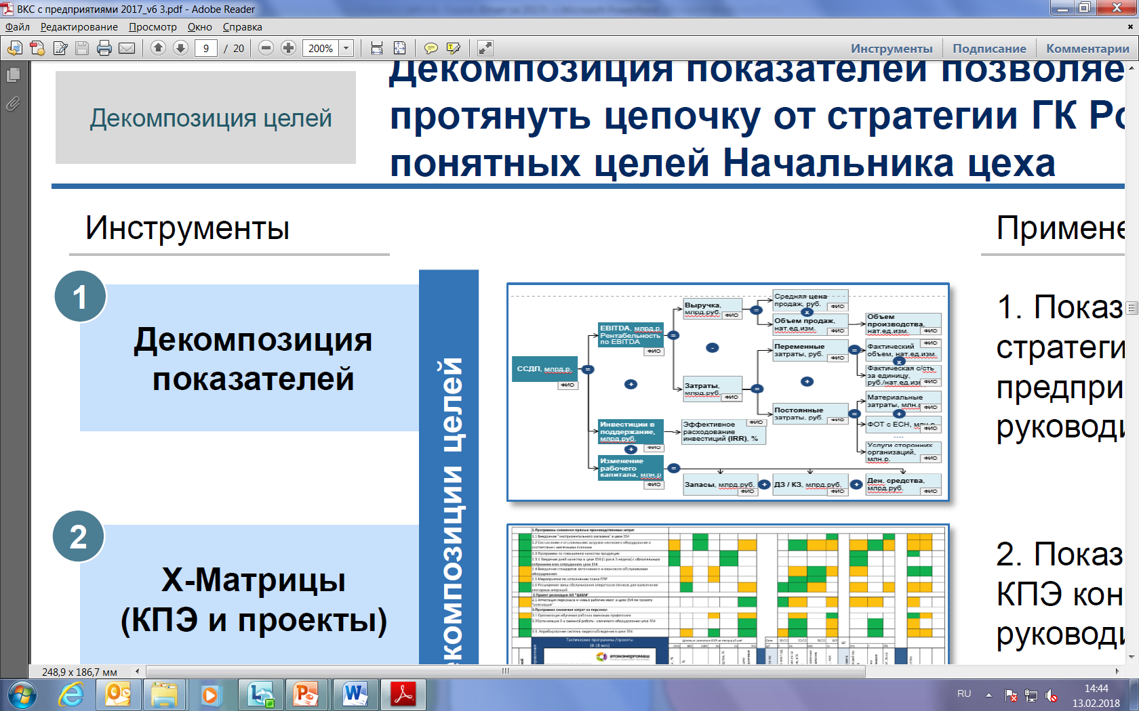

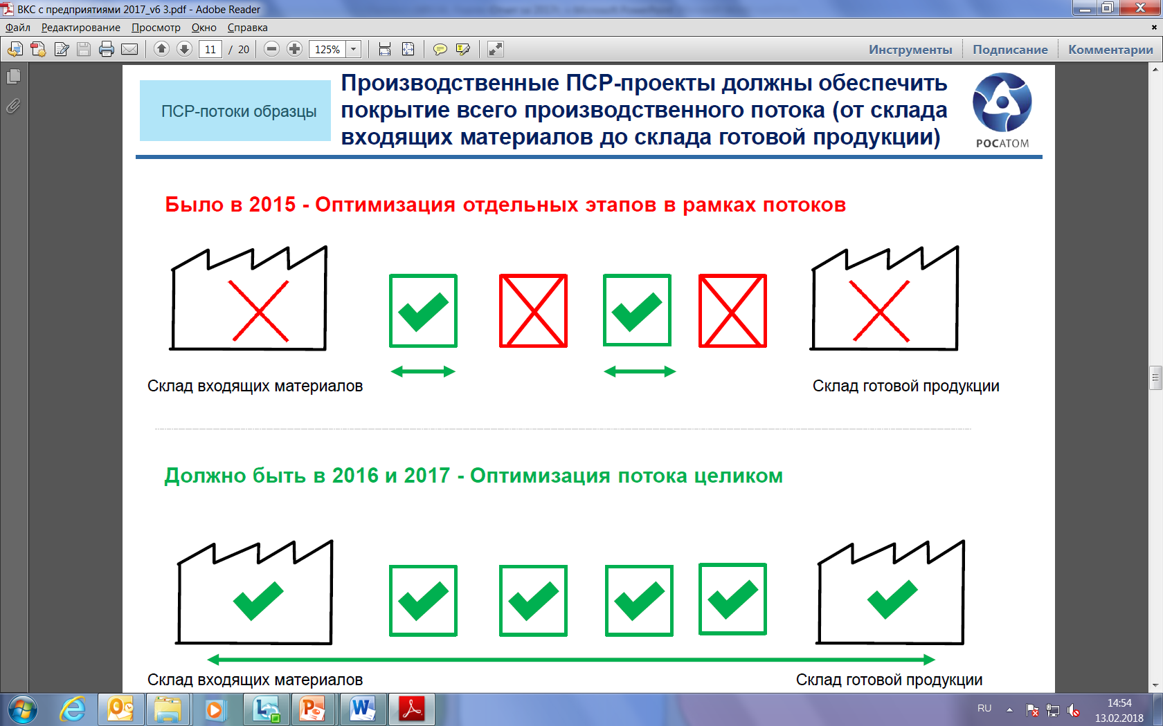


Основные направления развертывания ПСР в 2017г
Декомпозиция целей
Производственные потоки
Управление проектами и изменениями
Мотивация и вовлечение персонала
Обучение и развитие

Slide 6
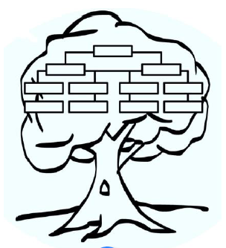
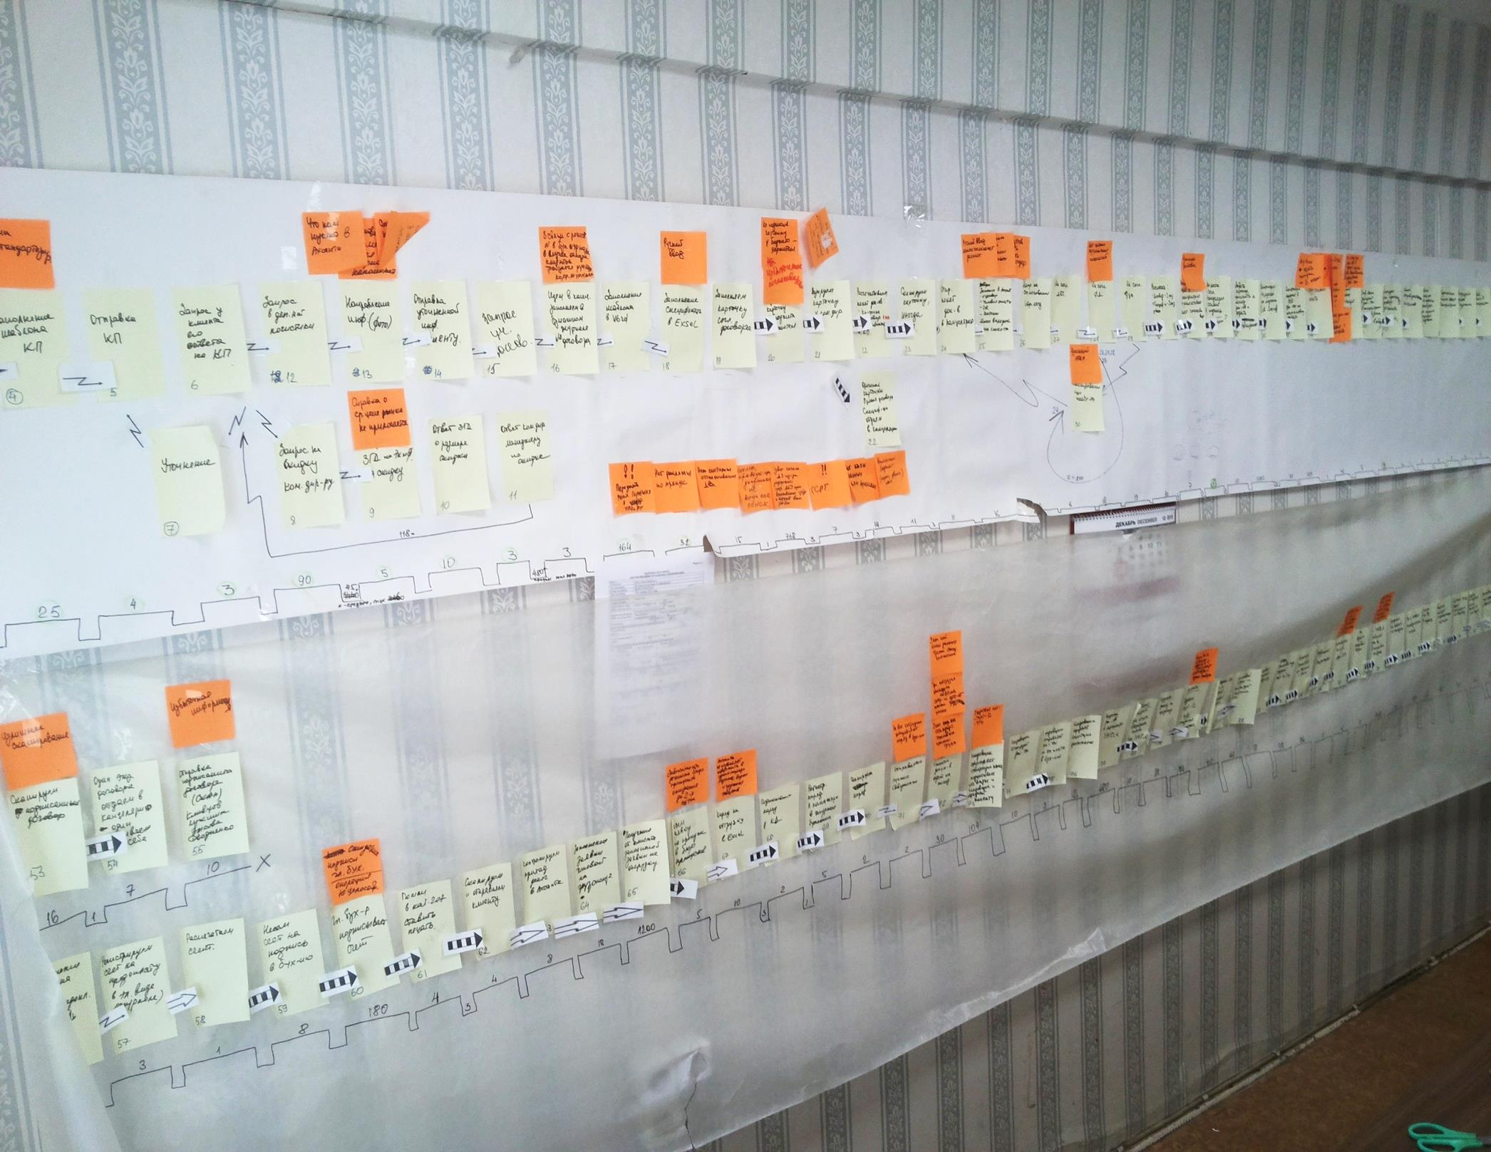
Основные направления развертывания ПСР в 2017г
1
Декомпозиция целей
Разработаны «Дерево целей» объединения, регламент работы Информационных центров подразделений, панелей управление цехов/участков, согласно единым методологическим рекомендациям ГК РОСАТОМ
2
Производственные потоки
Разработана укрупненная карта потока создания ценности (КПСЦ) «Текущего состояния» по основным производственным процессам «Очистная добыча» и «Переработка горной массы» (ГМЗ).

Slide 7

Основные направления развертывания ПСР в 2017г
3
Управление проектами и изменениями
По итогам 2017 года было реализовано 144 заводских ПСР-проектов. Основная работа в рамках ПСР была нацелена на реализацию личных ПСР-проектов 1-3 линейки руководителей (от генерального директора до начальников участков, отделов, главных специалистов
Реализация ПСР-проектов направлена на улучшение бизнес-показателей ПАО «ППГХО»:
Направление:
Реализация ПСР-проектов, ключевые события:
34 проекта (24 %)
Снижение себестоимости урана
- «Совершенствование процесса агитационного выщелачивание руды» удалось снизить расход диоксида марганца на 45,847 млн.рублей
6 проектов (4 %)
Снижение запасов (НЗП)
- «Оптимизация объема рудных секций участка КВ, вводимых в эксплуатацию в 2017г.» за счет ряда технологических решений, оптимизации объема рудных секций на ГМЗ стало снижение уровня НЗП в 2,8 раза
62 проекта (43 %)
Повышение производительности труда
- «Оптимизация процесса подготовки деталей и узлов для ремонта ГШО», за счет сокращение потерь удалось сократить ВПП аварийного ремонта ГШО на 20%
42 проекта (29 %)
Достижение функциональных целей
- «Сокращение запасов ТМЦ производства РМЗ» за счет оперативных управленческих решений, стало снижение запасов на сумму 86 млн.рублей

Slide 8

Основные направления развертывания ПСР в 2017г
4
Мотивация и вовлечение персонала
За счет реализации и использования в работе «Системы выявления и устранения проблем», которая позволила выявить и решить (ликвидировать) 2245 проблем на разных уровнях от бригадира до генерального директора
В рамках повышения вовлеченности и мотивации персонала проведены конкурсы среди подразделений Объединения/ДО:
Лучшие предложения по улучшениям (4 номинации);
Лучшие ПСР-проекты (2 номинации);
Лучшие видеоролики «Мы в ПСР» (4 места)
По итогам 72 человека получили материальные вознаграждение за занятые призовые места
В рамках реализации системы непрерывных улучшений и повышения операционной эффективности:
ППУ | подано | принято к внедрению | реализовано
Предложения, шт | 826 | 688 | 583 (84,7% от принятых к внедрению)

Slide 9

Основные направления развертывания ПСР в 2017г
В рамках реализации системы непрерывных улучшений и повышения операционной эффективности с экономическим эффектом:
По итогам 2017г. внедрено 57 предложений с экономическим эффектом (105,10 млн.рублей)
В процессе развертывания ПСР в ПАО «ППГХО» были вовлечены 977 человек, 34 человека были признаны лидерами ПСР
5
Обучение и развитие
По итогам года проведено обучение работников по курсам Корпоративной академии ГК РОСАТОМ
Базовый курс;
Инструменты ПСР: система 5С;
Инструменты ПСР: поиск потерь;
Картирование процессов;
Методика реализации ПСР проектов
Всего обучено 1394 человек

Slide 10
Дорожная карта развертывания ПСР на ПАО «ППГХО» в 2018г
В 2018г. Продолжение работы в рамках развертывания ПСР по пяти направлениям:
Управление
по целям
4. Декомпозиция
целей
1
5. Разработка
Х-матриц
6. Управление с применением инфоцентра (ИЦ)
объединения /подразделения / цеха / участка
7. Выбор потоков
/ процессов
2
Производственные
потоки
7.1. Реализация шагов потоков/процессов
Управление
проектами и
изменениями
10 Внедрение
системы 5С
3
15. Реализация
проектов ПСР
3а. Обучение руководителей
объединения/подразделений
4
Обучение
3в. Обучение тренеров
подразделений
12. Обучение руководителей
и участников ПСР проектов
5
Вовлечение
и мотивация
8. Внедрение единых корпоративных
МР по мотивации
16. Внедрение мероприятий программы вовлечения персонала

